Slide 1
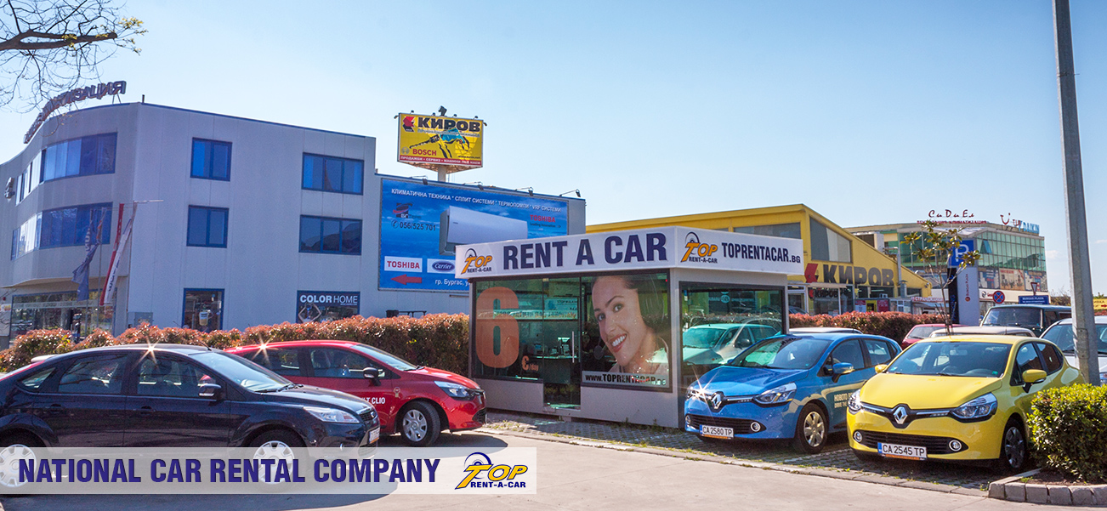
Проект “Rent-a-car”
Петър Баджаков, 45146
Нико Мешков, 45370

Slide 2
Въведение
Система за сигурно, стабилно, рентабилно и издържливо управление на бизнес за наем на автомобили, както и всички нужни метаданни.

Slide 3
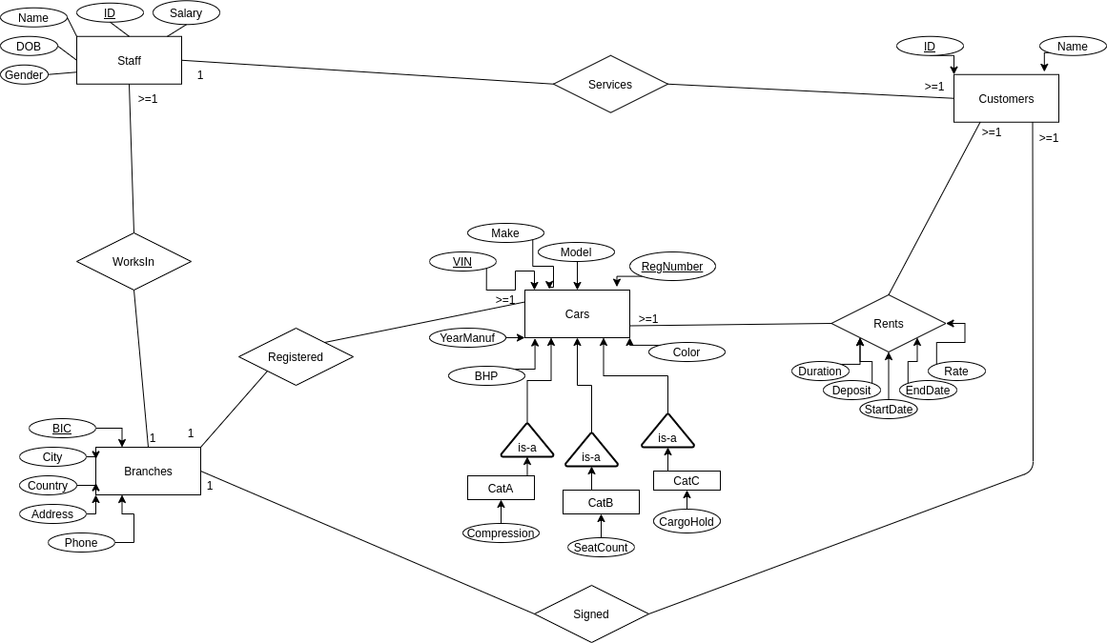
E/R Модел

Slide 4
Всичко с подчертавка е ключ. Добавени са букви за разлика в съвпадащи имена.
Staff : sID, Salary, sName, DOB, Gender
Branches : bBIC, City, Country, Address, Phone
Customers : cID, cName
Cars : cVIN, Make, Model, RegNumber, YearManuf, BHP, Color
CatA : cVIN, Compression, RegNumber
CatB : cVIN, SeatCount, RegNumber
CatC : cVIN, CargoHold, RegNumber
Services : sID, cID
Rents : cID, cVIN, RegNumber, Duration, Deposit,
StartDate, EndDate, Rate
Signed : bBIC, cID
WorksIn : sID, bBIC
Registered : bBIC, cID, cVIN, RegNumber

Slide 5
Staff
sID – Уникален идентификационен номер.
Salary – Заплата в цяло число.
sName - Всичките имена.
DOB – Рожденна дата.
Gender – Мъж или жена.

Slide 6
Branches
bBIC – Уникален номер на юридическо лице (бизнес клон).
City – Име на град.
Country – Име на държава.
Address – Цял адрес.
Phone – Номер (варира в различните държави).

Slide 7
Customers
cID – Уникален идентификатор за клиент.
cName – Пълно име на клиент.

Slide 8
Cars
cVIN – Уникален номер на автомобил.
Make – Име на марка.
Model – Име на модел.
RegNumber – Регистрационен номер.
YearManuf – Година на производство.
BHP – Мощност на двигателя.
Color – Цвят на автомобила.

Slide 9
CatA
Наследява Cars:
Compression – налягане на въздуха на втори цилиндров такт.

Slide 10
CatB
Наследява Cars:
SeatCount - #места в автомобила.

Slide 11
CatC
Наследява Cars:
CargoHold – Максимален товар в килограми.

Slide 12
Services
Служител обслужва клиент.

Slide 13
Rents
Клиент наема автомобил.
Duration – Продължителност на наема.
Deposit – Начална вноска.
StartDate – Запазване на кола.
EndDate – Връщане на кола.
Rate – Дневна такса (във валутата на съответната държава).

Slide 14
Signed
Клиент е регистриан в клон.

Slide 15
WorksIn
Служител работи в клон.

Slide 16
Registered
Кола е регистрирана в клон.

Slide 17
БЛАГОДАРИМ ЗА ВНИМАНИЕТО
Петър Баджаков, 45146
Нико Мешков, 45370

